Slide 1
第二章 逻辑代数基础
☆ 基本概念 ；
☆ 基本定理和规则 ；
☆ 逻辑函数的表示形式 ；
☆ 逻辑函数的化简 。

Slide 2
2.1 逻辑代数的基本概念
逻辑代数L是一个封闭的代数系统，它由一个逻辑变量集K，常量0和1以及“或”、“与”、“非”三种基本运算所构成，记为L={ K ,+ ,· ,- ,0 ,1 }。该系统应满足下列公理。
公 理 1 交 换 律
对于任意逻辑变量A、B，有
A + B = B + A ； A·B = B ·A
公 理 2 结 合 律
对于任意的逻辑变量A、B、C，有
(A + B) + C = A + ( B + C )
( A·B )· C = A·( B· C )

Slide 3

公 理 3 分 配 律
对于任意的逻辑变量A、B、C，有
A + ( B·C ) = (A + B)·(A + C) ；
A·( B + C) = A·B + A·C
公 理 4 0─1 律
对于任意逻辑变量A，有
A + 0 = A ； A · 1 = A
A + 1 = 1 ； A · 0 = 0
公 理 5 互 补 律
对于任意逻辑变量A，存在唯一的 ，使得
A + = 1 ; A · = 0
公理是一个代数系统的基本出发点，无需加以证明。

Slide 4
举例
例一 集合的交并运算
S是一个非空集合， K是集合S的所有子集构成的集合，“·”是集合的交， “+”是集合的并， “-”是集合的补， 0是空集合， 1是全集，则 L={ K ,+ ,· ,- ,0 ,1 } 是一个布尔代数
例二 逻辑命题的真 伪 否？
例三 整数集合的加法和乘法运算 ？

Slide 5
2.1.1 逻辑变量及基本逻辑运算
一．逻辑变量
逻辑代数和普通代数一样，是用字母表示其值可以变化的量，即逻辑变量,简称变量。所不同的是：
1．在普通代数中，变量的取值可以是任意实数，而逻辑代数是 一 种二值代数系统，任何逻辑变量的取值只有两种可能性——取值0或取值1。
2．逻辑值0和1是用来表征矛盾的双方和判断事件真伪的形式符号，无大小、正负之分。
在数字系统中，开关的接通与断开，电压的高和低，信号的有和无，晶体管的导通与截止等两种稳定的物理状态，均可用1和0这两种不同的逻辑值来表征。

Slide 6
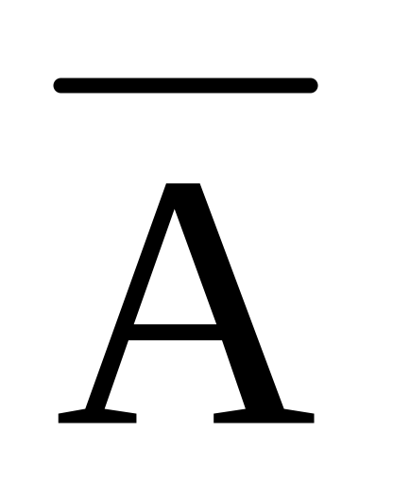
二．基本逻辑运算
描述一个数字系统，必须反映一个复杂系统中各开关元件之间的联系，这种相互联系反映到数学上就是几种运算关系。
逻辑代数中定义了“或”、“与”、“非”三种基本运算。
F = A + B 或者 F = A ∨ B
F = A·B 或者 F = A∧B
F = 或者 F = ￢A

Slide 7
1．“或”运算
如果决定某一事件是否发生的多个条件中，只要有一个或一个以上条件成立，事件便可发生，则这种因果关系称之为“或”逻辑。
逻辑代数中，“或”逻辑用“或”运算描述。其运算符号为“+”，有时也用“∨”表示。
两变量“或”运算的关系可表示为
F = A + B 或者 F = A ∨ B;
读作“F 等于 A 或 B”。
“或”运算的运算法则：
0 + 0 = 0 1 + 0 = 1
0 + 1 = 1 1 + 1 = 1
实现“或”运算关系的逻辑电路称为“或”门。

Slide 8
例如，用两个开关并联控制一个灯的照明控制电路。
用两个开关并联控制一个灯的电路如下图所示。
A
B
F
并联开关电路
在上图所示电路中，开关A和B并联控制灯F。可以看出，当开关A、B中有一个闭合或者两个均闭合时，灯F即亮。因此，灯F与开关A、B之间的关系是“或”逻辑关系。

Slide 9
在下图所示电路中，假定开关断开用0表示，开关闭合用1表示；灯灭用0表示，灯亮用1表示，则灯F与开关A、B的关系如下表所示。
即：A、B中只要有一个为1，则F为1；
仅当A、B均为0时，F才为0。
“或”运算表
A
A
B
F
B
0
0
0
F
0
1
1
1
0
1
并联开关电路
1
1
1

Slide 10
2．“与” 运算
如果决定某一事件发生的多个条件必须同时具备，事件才能发生，则这种因果关系称之为“与”逻辑。
在逻辑代数中，“与”逻辑关系用“与”运算描述。其运算符号为“·”，有时也用“∧”表示。两变量“与”运算关系可表示为
F = A·B 或者 F = A∧B
即：若A、B均为1，则F为1；否则，F为0。
“与”运算的运算法则:
0 · 0 = 0 1 · 0 = 0
0 · 1 = 0 1 · 1 = 1
数字系统中，实现“与”运算关系的逻辑电路称为“与”门。

Slide 11
“与”逻辑关系如下表所示。
A
B
“与”运算表
A
B
F
0
0
0
F
0
1
0
1
0
0
1
1
1
串联开关电路
例如，在右上图所示电路中，两个开关串联控制同一个灯。显然，仅当两个开关均闭合时，灯才能亮，否则，灯灭。
假定开关闭合状态用1表示，断开状态用0表示，灯亮用1表示，灯灭用0表示，则电路中灯F和开关A、B之间的关系即上表所示的“与”运算关系。

Slide 12
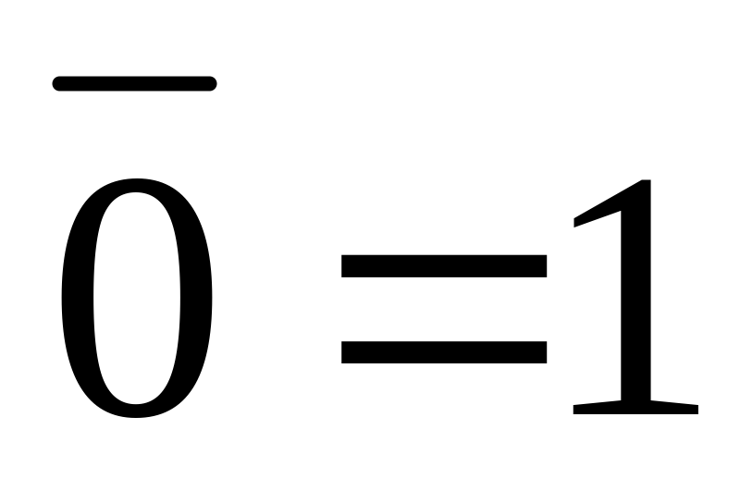
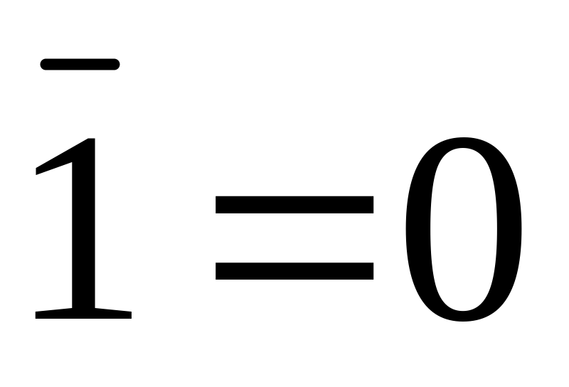
3．“非” 运算
如果某一事件的发生取决于条件的否定，即事件与事件发生的条件之间构成矛盾，则这种因果关系称为“非”逻辑。
在逻辑代数中，“非”逻辑用“非”运算描述。其运算符号为“¯”，有时也用“￢”表示。“非”运算的逻辑关系可表示为
F = 或者 F = ￢A
读作“ F 等于A 非”。
即：若A为0，则F为1；若A为1，则F为0。
“非”运算的运算法则：
；
数字系统中实现“非”运算功能的逻辑电路称为“非”门，有时又称为“反相器”。

Slide 13
“非”逻辑关系可用下表描述 。
“非”运算表
A
A
F
F
0
1
1
0
开关与灯并联电路
例如，在右上图所示电路中，开关与灯并联。显然，仅当开关断开时，灯亮；一旦开关闭合，则灯灭。令开关断开用0表示，开关闭合用1表示，灯亮用1表示，灯灭用0表示，则电路中灯F与开关A的关系即为上表所示“非”运算关系。

Slide 14
2.1.2 逻辑函数及逻辑函数间的相等
一、逻辑函数的定义
逻辑代数中函数的定义与普通代数中函数的定义类似，即随自变量变化的因变量。但和普通代数中函数的概念相比，逻辑函数具有如下特点：
1．逻辑函数和逻辑变量一样，取值只有0和1两种可能 ；
2．函数和变量之间的关系是由“或”、“与”、“非”三种基本运算决定的 。

Slide 15
从数字系统研究的角度看，逻辑函数的定义如下:
设某一逻辑电路的输入逻辑变量为A₁，A₂，…，A_{n}，输出逻辑变量为F，如下图所示。
A1
A2
逻辑电路
F
…
An
广义的逻辑电路
图中，F被称为A₁，A₂，…，A_{n}的逻辑函数，记为
F = f( A₁，A₂，…，A_{n} )
逻辑电路输出函数的取值是由逻辑变量的取值和电路本身的结构决定的。
任何一个逻辑电路的功能都可由相应的逻辑函数完全描述，因此，能够借助抽象的代数表达式对电路加以分析研究。

Slide 16
逻辑函数和普通代数中的函数一样存在是否相等的问题。
什么叫做两个逻辑函数相等呢？
设有两个相同变量的逻辑函数
F₁ = f₁( A ₁,A ₂, … ,A _{n})
F₂ = f₂( A ₁,A ₂, … ,A _{n})
若对应于逻辑变量 A₁ ,A₂ , … , A_{n}的任何一组取值，F₁和F₂的值都相同，则称函数F₁和F₂相等，记作F₁ = F_{2 。}
如何判断两个逻辑函数是否相等？
通常有两种方法,一种方法是真值表法，另一种方法是代数法。

Slide 17
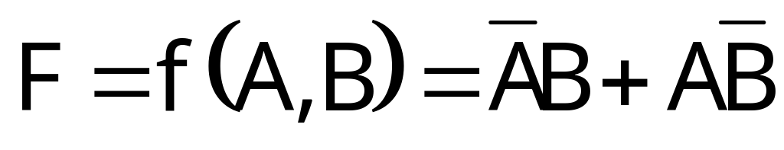
2.1.3 逻辑函数的表示法
如何对逻辑功能进行描述？常用的方法有
逻辑表达式、真值表、卡诺图3种。
一、逻辑表达式
逻辑表达式是由逻辑变量和“或”、“与”、“非”3种运算符以及括号所构成的式子。例如
该逻辑表达式描述了一个两变量的逻辑函数F。函数F和变量A、B的关系是：当变量A和B取值不同时，函数F的值为“1”； 取值相同时，函数F的值为“0”。

Slide 18
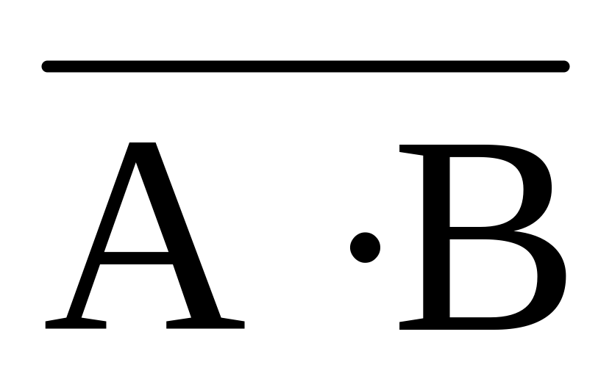
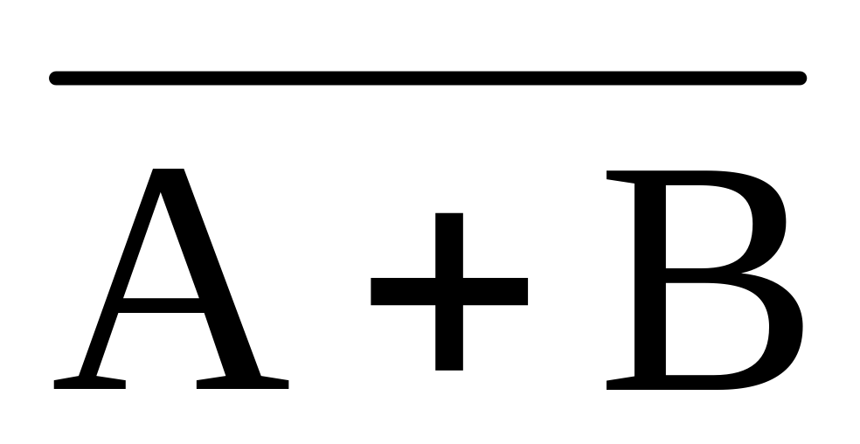
逻辑表达式的简写:
1. “非”运算符下可不加括号，如 ， 等。
2. “与”运算符一般可省略，如A·B可写成AB。
3. 在一个表达式中，如果既有“与”运算又有“或”运算，则按先“与”后“或”的规则进行运算，可省去括号，如(A·B)+(C·D)可写为AB+CD。 注意：(A+B)·(C+D)不能省略括号，即不能写成A+B·C+D！
运算优先法则：
( )
•
⊕
+
高
低
4. (A+B)+C或者A+(B+C)可用A+B+C代替；(AB)C或者A(BC)可用ABC代替。

Slide 19
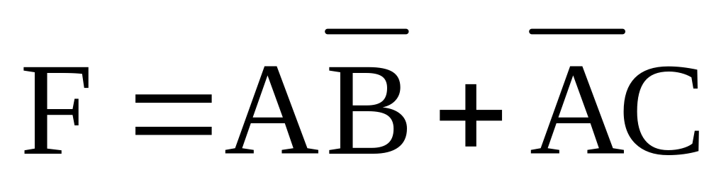
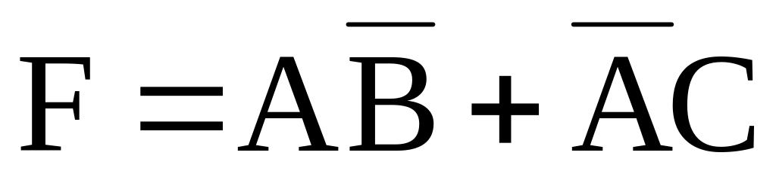
二、真值表
依次列出一个逻辑函数的所有输入变量取值组合及其相应函数值的表格称为真值表。
由于一个逻辑变量有0和1两种可能的取值，n个逻辑变量共有2^{n}种可能的取值组合。因此，一个n个变量的逻辑函数，其真值表有2^{n}行。
函数 的真值表
真值表由两部分组成：
左边一栏列出变量的所有取值组合，为了不发生遗漏，通常各变量取值组合按二进制数码顺序给出；右边一栏为逻辑函数值。例如，逻辑函数
的真值表如右表所示。
A B C F
0 0 0 0
0 0 1 1
0 1 0 0
0 1 1 1
1 0 0 1
1 0 1 1
1 1 0 0
1 1 1 0

Slide 20
三、卡诺图
卡诺图是由表示逻辑变量所有取值组合的小方格所构成的平面图。
这种用图形描述逻辑函数的方法，在逻辑函数化简中十分有用，将在后面结合函数化简问题进行详细介绍。
描述逻辑逻辑函数的3种方法各有特点,可用于不同场合。但针对某个具体问题而言，它们仅仅是同一问题的不同描述形式，相互之间可以很方便地进行变换。

Slide 21
美国贝尔实验室的电信工程师莫里斯·卡诺
2变量、3变量、4变量卡诺图如图(a)、(b)、(c)所示。
AB
A
00
01
11
10
B
0
1
C
0
m₀
m₂
0
m₀
m₂
m₆
m₄
1
m₁
m₃
1
m₁
m₃
m₇
m₅
( a )
( b )
AB
CD
00
01
11
10
00
m₀
m₄
m₁₂
m₈
01
m₁
m₅
m₁₃
m₉
11
m₃
m₇
m₁₅
m₁₁
10
m₂
m₆
m₁₄
m₁₀
( c )

Slide 22
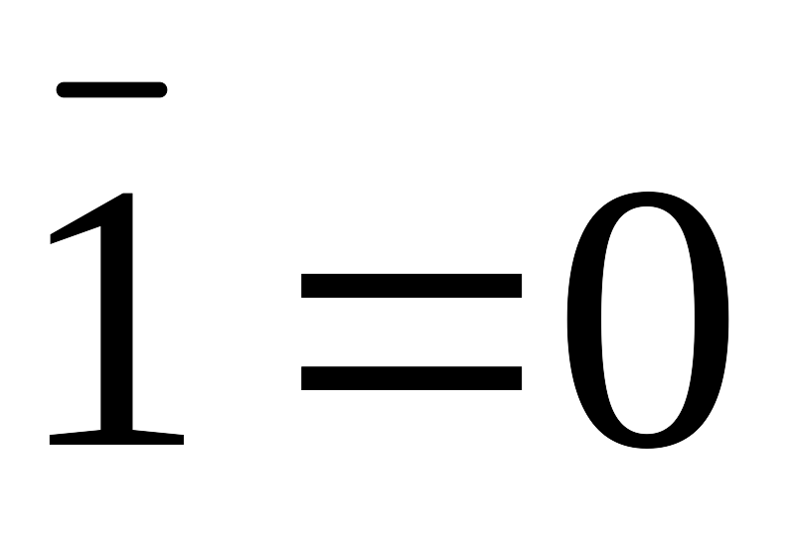
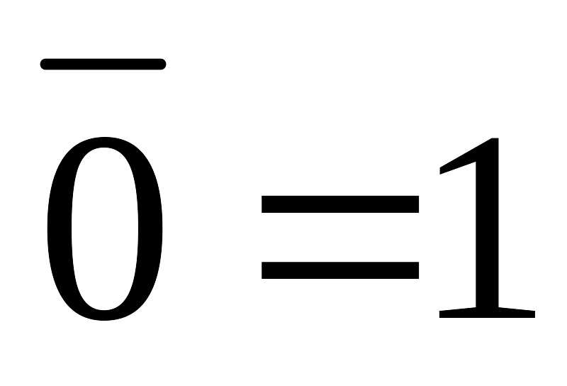
2 .2 逻辑代数的基本定理和规则
2.2.1 基本定理
根据逻辑代数的公理，可以推导出逻辑代数的基本定理。
下面给出常用的８组定理,并对定理中的一个表达加以证明,另一个留给读者自己证明。
定理1 0 + 0 = 0 1 + 0 = 1 0 · 0 = 0 1 · 0 = 0
0 + 1 = 1 1 + 1 = 1 0 · 1 = 0 1 · 1 = 1
证明：在公理4中，A表示集合K中的任意元素，因而可以是0或1。用0和1代入公理4中的A，即可得到上述关系。
如果以1和0代替公理5中的A，则可得到如下推论：

Slide 23
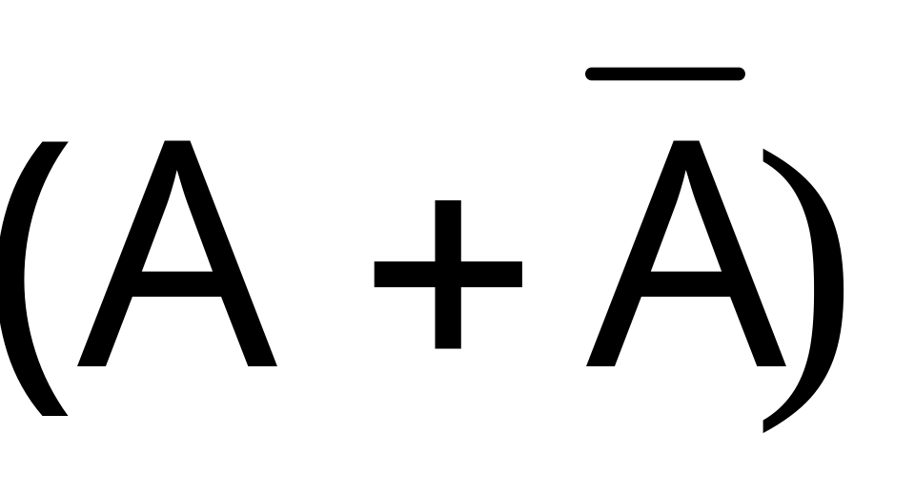
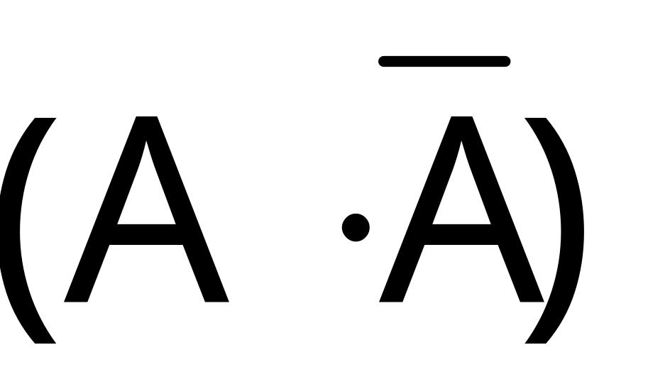
定理2 A + A = A ； A · A = A
证明 A+A = (A+A) ·1 公理4
= (A+A) · 公理5
= A+ 公理3
= A+0 公理5
= A 公理4
定理3 A + A · B = A ； A · ( A + B ) = A
证明 A+A·B = A·1+A·B 公理4
= A·(1+B) 公理3
= A(B+1) 公理1
= A·1 公理4
= A 公理4

Slide 24
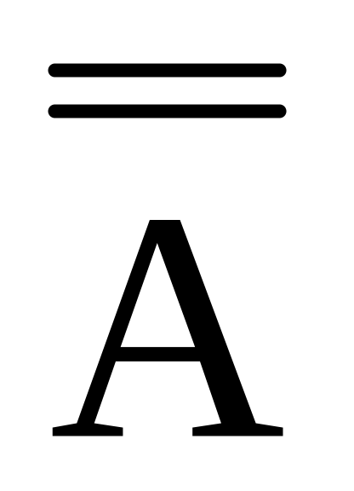
定理4 A + · B = A + B ; A · ( + B ) = A · B
证明 A + ·B = (A + )·(A + B) 公理3
= 1·(A+B) 公理5
= A+B 公理4
定理5 = A
证明 令 = X
因而 · X = 0 + X = 1 公理5
但是 · A = 0 + A = 1 公理5
由于X和A都满足公理5。因此，根据公理5的唯一性，得到A = X。

Slide 25
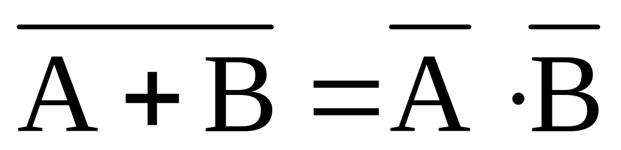
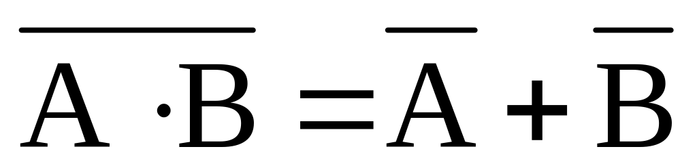
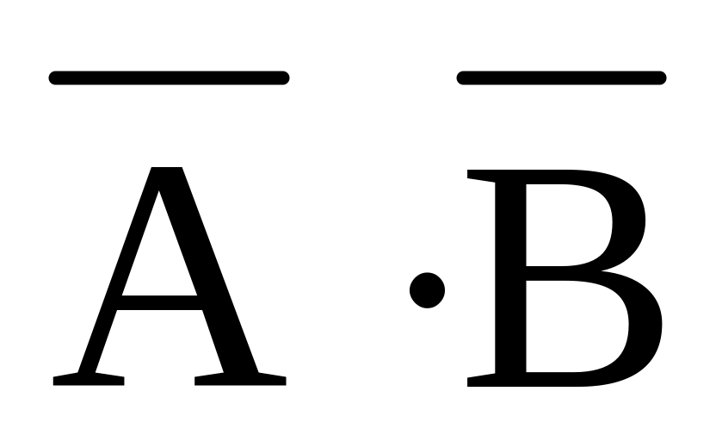
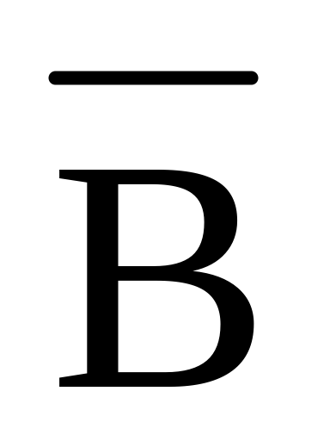
定理6
证明 由于 ( ) + ( A + B )=( + A )+B 公理2
=( + A )+B 定理4
=A + ( B + ) 公理1,2
=A+1 公理5
=1 公理4
而且 ( )·( A+B ) = ·A + · B 公理3
= 0 + 0 公理1,5
=0 定理1
所以，根据公理5的唯一性可得

Slide 26
定理7 A·B + A· = A
( A + B ) · ( A+ ) = A
证明 A·B+ A· = A · ( B + ) 公理3
= A · 1 公理5
= A 公理4

Slide 27
定理8 A · B + · C + B · C = A · B + · C
(A + B) · ( + C) · (B + C) = (A + B) · ( + C)
证明 A·B + ·C + B·C
= A·B + ·C + B·C·( A + ) 公理5
= A·B + ·C + B·C·A + B·C· 公理3
= A·B + A·B·C + ·C + ·B·C 公理1
= A·B·(1+C) + ·C·(1+B) 公理3
= A·B·(C+1) + ·C·(B+1) 公理1
= A·B + ·C 公理4

Slide 28
2.2.2 重要规则
逻辑代数有3条重要规则，即代入规则、反演规则和对偶规则。
一、代入规则
任何一个含有变量A的逻辑等式，如果将所有出现A的位置都代之以同一个逻辑函数F，则等式仍然成立。这个规则称为代入规则。
例如，给定逻辑等式A(B+C)=AB+AC，若等式中的C都用(C+D)代替，则该逻辑等式仍然成立，即
A〔B+(C+D)〕= AB+A(C+D)
代入规则的正确性是显然的，因为任何逻辑函数都和逻辑变量一样，只有0和1两种可能的取值。

Slide 29
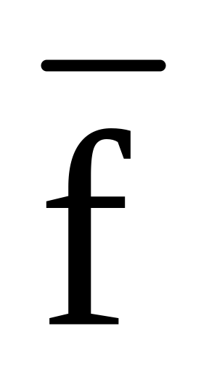
代入规则的意义：
利用代入规则可以将逻辑代数公理、定理中的变量用任意函数代替，从而推导出更多的等式。这些等式可直接当作公使用，无需另加证明。
例如，若用逻辑函数F = f(A1,A2,…，An)代替公理A + = 1 中的变量A，便可得到等式
f(A1,A2,…，An) + (A1,A2,…，An) = 1
即一个函数和其反函数进行“或”运算，其结果为1。
注意：使用代入规则时,必须将等式中所有出现同一变量的地方均以同一函数代替，否则代入后的等式将不成立。

Slide 30
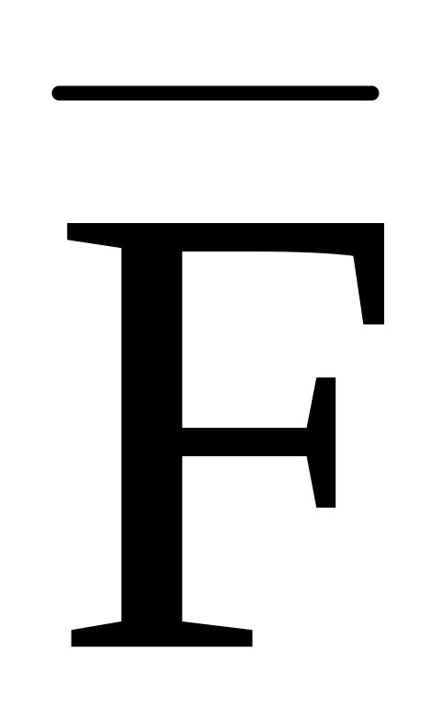
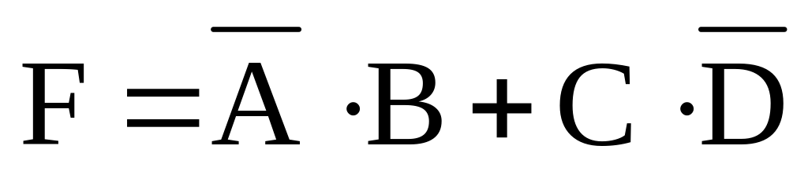
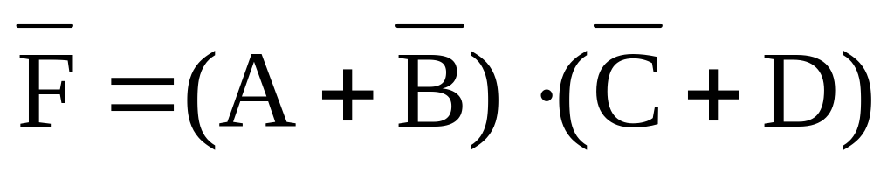
二、反演规则
若将逻辑函数表达式F中所有的“·”变成“+”，“+”变成“·”，“0”变成“1”，“1”变成“0”，原变量变成反变量，反变量变成原变量，并保持原函数中的运算顺序不变 ，则所得到的新的函数为原函数F的反函数 。这一规则称为反演规则。
即： “·” “+”， “0” “1”，原变量 反变量
例如，已知函数 ，根据反演规则可得到
反演规则实际上是定理6的推广，可通过定理6和代入规则得到证明。显然，运用反演规则可以很方便地求出一个函数的反函数。

Slide 31
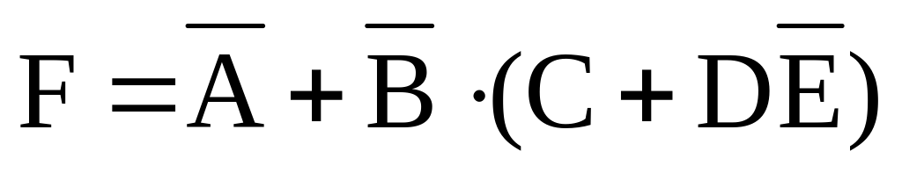
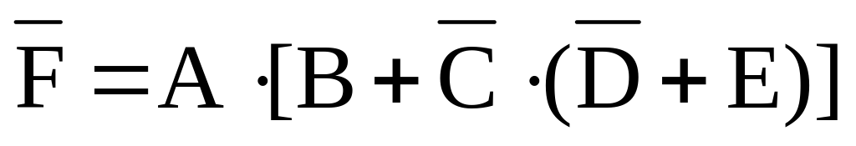
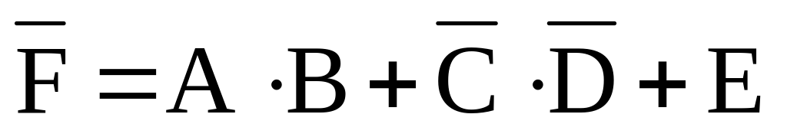
注意: 使用反演规则时，应保持原函数式中运算符号的优先顺序不变。
例如，已知函数 ，根据反演规则得到的反函数应该是
而不应该是 ！错误

Slide 32
三、对偶规则
如果将逻辑函数表达式F中所有的“·”变成“+”，“+”变成“·”，“0”变成“1”，“1”变成“0”，并保持原函数中的运算顺序不变，则所得到的新的逻辑表达式称为函数F的对偶式，并记作F’。例如，
F = A B + ( C + 0) ; F’= (A + B)( + C·1)
注意：如果F的对偶式是F’，则F’的对偶式就是F。即，(F’)’=F,可见F和F’互为对偶式。
若逻辑函数表达式的对偶式就是原函数表达式本身，即F’=F，则称函数F为自对偶函数。

Slide 33
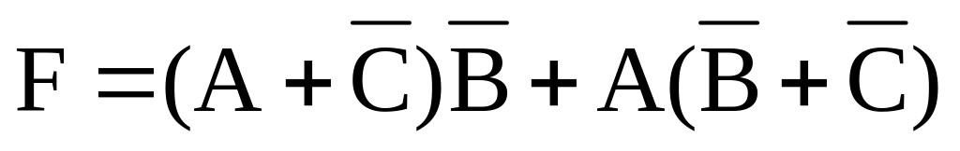
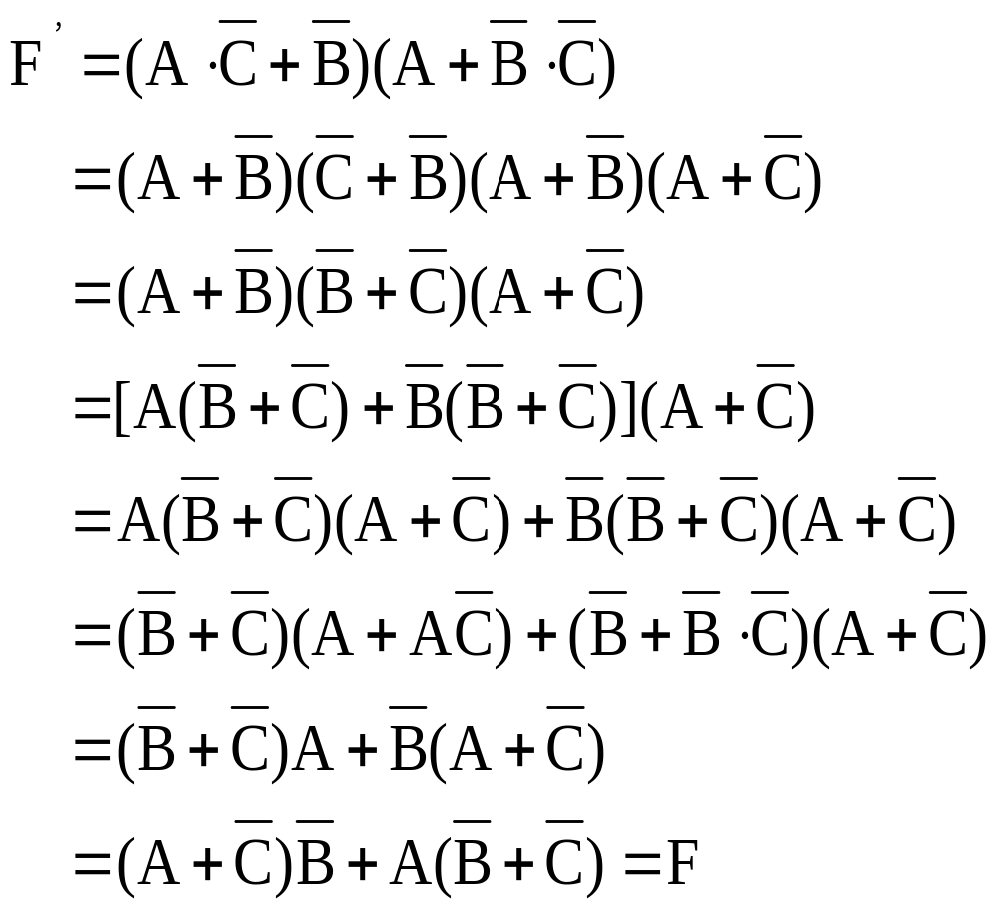
例如，函数 是一自对偶函数。因为

Slide 34
注意:求逻辑表达式的对偶式时，同样要保持原函数的运算顺序不变。
若两个逻辑函数表达式F和G相等，则其对偶式F’和G’也相等。这一规则称为对偶规则。
根据对偶规则，当已证明某两个逻辑表达式相等时，即可知道它们的对偶式也相等。
例如，已知AB+ C+BC=AB+ C，根据对偶规则对等式两端的表达式取对偶式，即可得到等式
(A+B)( +C)(B+C)=(A+B)( +C)
显然，利用对偶规则可以使定理、公式的证明减少一半。

Slide 35
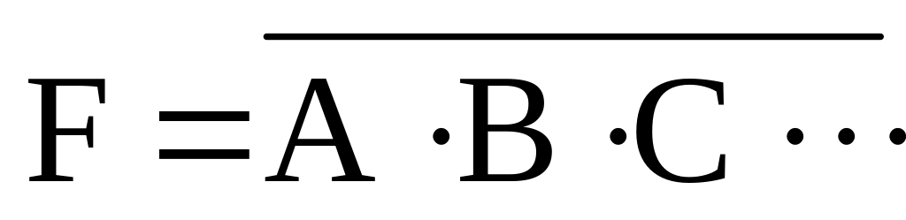
2.2.3 复合逻辑
实际应用中广泛采用“与非”门、“或非”门、“与或非”门、“异或”门等门电路。这些门电路输出和输入之间的逻辑关系可由3种基本运算构成的复合运算来描述，故通常将这种逻辑关系称为复合逻辑，相应的逻辑门则称为复合门。
一、与非逻辑
与非逻辑是由与、非两种逻辑复合形成的，可用逻辑函数表示为
逻辑功能：只要变量A、B、C、…中有一个为0，则函数F为1；仅当变量A、B、C、…全部为1时，函数F为0。
实现与非逻辑的门电路称为“与非”门。

Slide 36
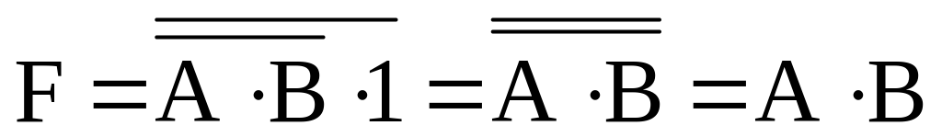
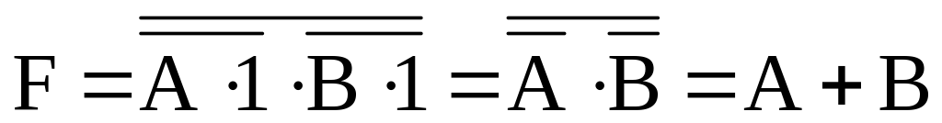
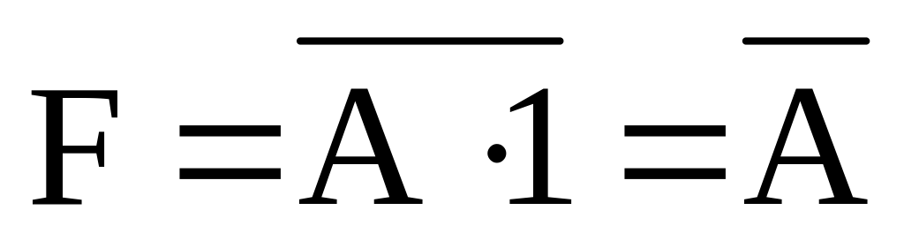
由定理 A·B=A+B 不难看出，“与”之“非”可以产生“或”的关系。因此，实际上只要有了与非逻辑便可实现与、或、非3种基本逻辑。以两变量与非逻辑为例：
与:
或:
非:
由于与非逻辑又可实现3种基本逻辑，所以，只要有了与非门便可组成实现各种逻辑功能的电路，通常称与非门为通用门。采用与非逻辑可以减少逻辑电路中门的种类，提高标准化程度。

Slide 37
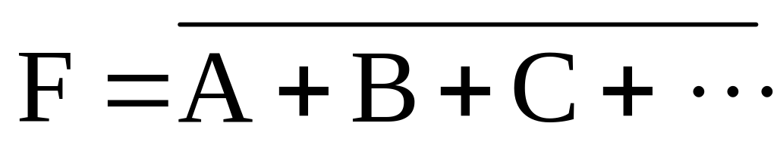
二、或非逻辑
或非逻辑是由或、非两种逻辑复合形成的，可用逻辑函数表示为
逻辑功能：只要变量A、B、C…中有一个为1，则函数F为0；仅当变量A、B、C…全部为0时，函数F为1。
实现或非逻辑的门电路称为“或非”门。
同样，由定理 可知，“或”之“非”可以产生“与”的关系。因此，只要有了或非逻辑也可以实现与、或、非3种基本逻辑。

Slide 38
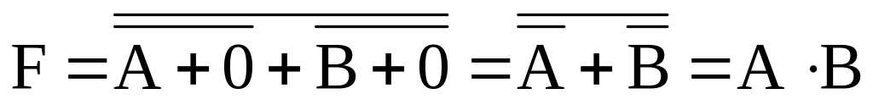
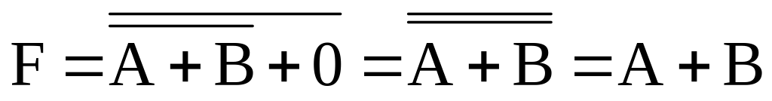
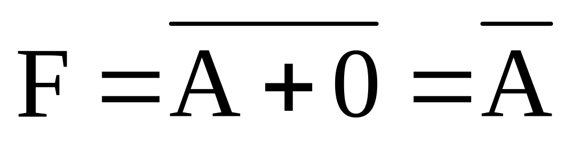
以两变量或非逻辑为例：
与：
或:
非:
或非门同样可实现各种逻辑功能，是一种通用门。

Slide 39
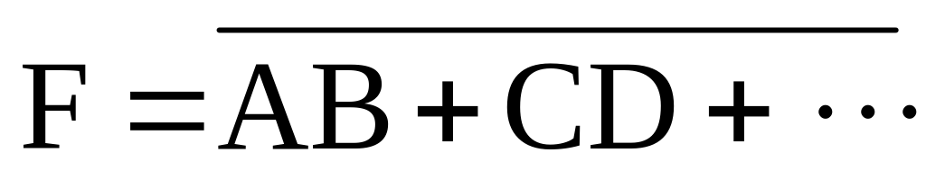
三、与或非逻辑
与或非逻辑是由3种基本逻辑复合形成的，逻辑函数表达式的形式为
逻辑功能：仅当每一个“与项”均为0时，才能使F为1，否则F为0。
实现与或非功能的门电路称为“与或非”门。
显然，可以仅用与或非门去组成实现各种功能的逻辑电路。但实际应用中这样做一般会很不经济，所以，与或非门主要用来实现与或非形式的函数。必要时可将逻辑函数表达式的形式变换成与或非的形式。

Slide 40
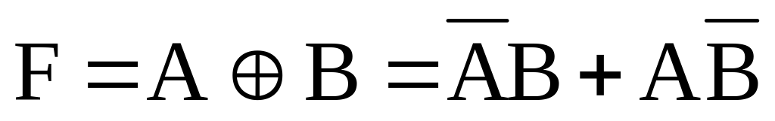
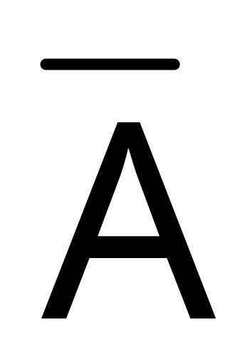
四、异或逻辑及同或逻辑
1．异或逻辑
异或逻辑是一种两变量逻辑关系，可用逻辑函数表示为
逻辑功能：变量A、B取值相同，F为0；变量A、B取值相异，F为1。
实现异或运算的逻辑门称为“异或门” 。
根据异或逻辑的定义可知：
A ⊕ 0 = A A ⊕ 1 =
A ⊕ A = 0 A ⊕ = 1
当多个变量进行异或运算时，可用两两运算的结果再运算，也可两两依次运算。

Slide 41
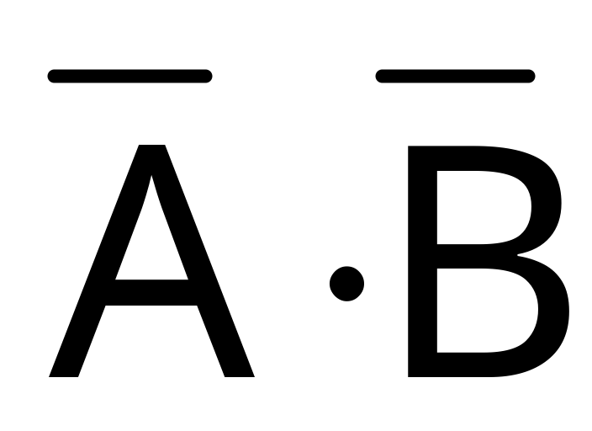
例如， F = A ⊕ B ⊕ C ⊕ D
= (A ⊕ B) ⊕ (C ⊕ D) (两两运算的结果再运算)
=［(A ⊕ B) ⊕ C］⊕ D (两两依次运算)
注意：在进行异或运算的多个变量中，若有奇数个变量的值为1，则运算结果为1；若有偶数个变量的值为1，则运算结果为0。
2．同或逻辑
同或逻辑也是一种两变量逻辑关系，其逻辑函数表达式为
F = A ⊙ B = + AB
式中，“⊙”为同或运算的运算符。
功能逻辑：变量A、B取值相同，F为1；变量A、B取值相异，F为0。
实现同或运算的逻辑门称为“同或门” 。

Slide 42
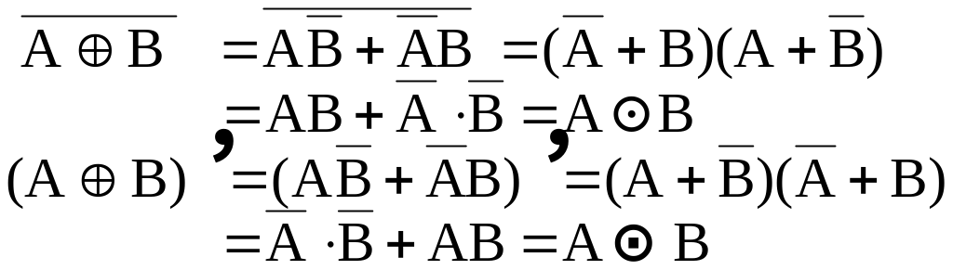
同或逻辑与异或逻辑的关系既互为相反，又互为对偶。即有：
注意：当多个变量进行同或运算时，若有奇数个变量的值为0，则运算结果为0；反之，若有偶数个变量的值为0，则运算结果为1。
由于同或实际上是异或之非，所以实际应用中通常用异或门加非门实现同或运算。

